Slide 1
Лекция 12
Препроцесори
лектор Олексий Шевченко

Slide 2

CSS-препроцессор - надстройка расширяющая CSS-синтаксис, облегчающая написание, поддержку и рефакторинг кода. Препроцессоры позволяют использовать конструкции которые ускоряют и упрощают написание кода.
Самые популярные препроцессоры

Slide 3
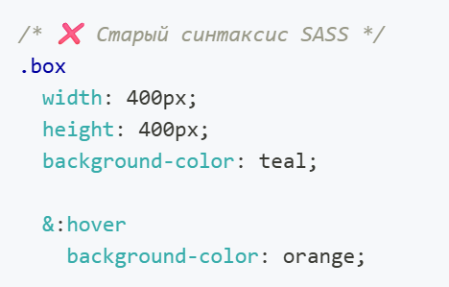
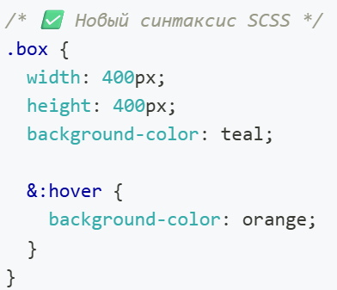
Что такое SASS?
SASS (Syntactically Awesome Stylesheets) — это CSS-препроцессор, который добавляет полезные функции, отсутствующие в обычном CSS.
Существуют два синтаксиса:
SASS — без фигурных скобок и точек с запятой (используется реже)
SCSS — современный, почти идентичен обычному CSS (используется чаще)
👉 Мы будем использовать SCSS.

Slide 4
✅ Преимущества:
Совместимость - синтаксис препроцессора полностью совместим с уже существующими CSS-правилами. Готовый CSS-код можно вставить в SASS-файл, но не наоборот.
Богатый функционал - большое количество вспомогательных конструкций для упрощения основных задач при написании CSS-кода.
Структура проекта - препроцессор позволяет писать стили в отдельных файлах, что повышает качество структуры проекта и поиск стилей отдельных блоков.
Чистота кода - из-за того что стили пишутся в отдельных файлах и применяются вспомогательные конструкции для повторного использования кода, он становится чище.
❌ Недостатки:
Синтаксис - дополнительные конструкции препроцессора это новый синтаксис, который необходимо изучить и привыкнуть использовать.
Компиляция - шаг подготовки кода препроцессора для браузера, то есть преобразование всех синтаксических конструкций в обычный CSS.

Slide 5
Когда использовать SCSS?
Когда проект становится сложным и нужен структурированный код.
Когда необходимо повторно использовать стили и сократить дублирование кода.
Когда проект уже использует сборщики (например, Webpack, Vite) для компиляции SCSS в CSS.

Slide 6
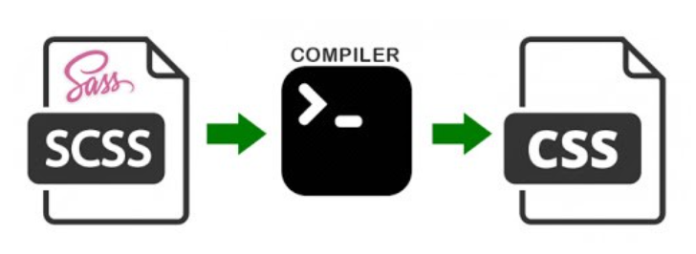
Компиляция - это процесс преобразования SASS в CSS.
Данный процесс разработки сводится к следующим шагам:
Настраиваем инструмент для компиляции SASS-кода;
Пишем код в файлах с расширением .scss;
SASS автоматически компилируется в CSS и создаётся CSS-файл.
Подключаем скомпилированный CSS-файл в index.html.

Slide 7
Как подключить SASS к проекту
Если ты работаешь без сборщика (напрямую через HTML), тебе нужен компилятор SCSS → CSS.
Установи расширение Live Sass Compiler в VS Code.
Создай файл style.scss.
Нажми кнопку Watch Sass в нижней панели.
Автоматически создастся файл style.css.
Подключить CSS-файл к HTML:
<link rel="stylesheet" href="style.css">

Slide 8
Переменные
Переменные и операции над ними это одна из самых простых, и в то же время мощных особенностей препроцессоров. Синтаксис объявления переменной - знак $ перед именем и её значение после двоеточия.
$primaryColor: #888;
.product {
background-color: $primaryColor;
}

Slide 9
Переменные
Переменные и операции над ними это одна из самых простых, и в то же время мощных особенностей препроцессоров. Синтаксис объявления переменной - знак $ перед именем и её значение после двоеточия.
$primaryColor: #888;
.product {
background-color: $primaryColor;
}

Slide 10
Спасибо за внимание,
надеюсь, это было интересно!
Я готов ответить на ваши вопросы.

